Slide 1
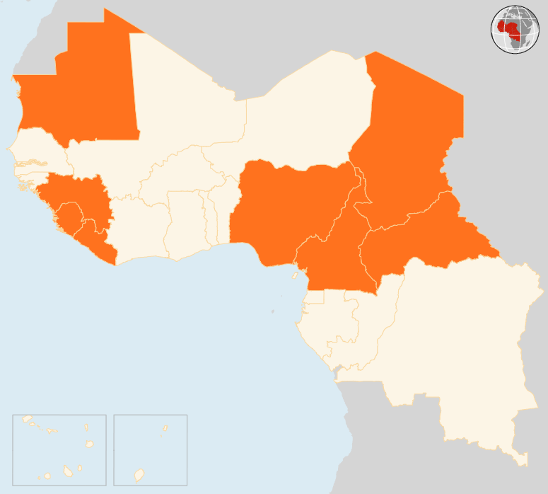

6 – 12 octobre 2015
6 – 12 Oct 2015
GUINEE
CAMEROUN
Un double attentat-suicide FAIT NEUF MORTS
Au moins neuf personnes ont été tuées et quelques 30 blessées, le 11 octobre, dans un double attentat suicide dans le village de Kangaleri, dans la région de l’Extrême-Nord du Cameroun. Les insurgés de Boko Haram sont soupçonnés d'être derrière l'attentat, dans une région qui a subi pas moins de 15 de ces attaques depuis juillet.
RÉPUBLIQUE CENTRAFRICAINE (RCA)
Insécurité persistante
Malgré le retour progressif au calme après les récents affrontements à Bangui, l'insécurité et les difficultés d'accès humanitaire persistent. Des soins médicaux d'urgence, l’aide à la nutrition et à l'assainissement sont en train d’être menés sur fond d’insécurité et de contrainte des mouvements dans les quartiers de la ville qui ont été touchés par la violence qui a éclaté le 26 septembre. Entre-temps, on estime que 15 600 enfants à Bangui sont hors de l'école en raison des déplacements et de l'insécurité.
TCHAD
De MULTIPLES EXPLOSIONS font 43 morts
Le 10 octobre, cinq explosions simultanées ont frappé le marché central de la ville de Baga Sola et un site d'hébergement de personnes déplacées dans la région de Kousseri, tuant au moins 43 personnes et blessé environ 60 autres. Deux femmes et trois filles (âgées entre 10 et 15 ans) sont soupçonnées d'avoir perpétré l'attentat. Le site de déplacement de Kousseri accueille 7 300 personnes qui ont fui en juillet à la suite d’attaques de militants.
GUINEE
Neuf morts dans les VIOLENCEs pré-électorales, Scrutin CALME
Le 11 octobre, les élections présidentielles ont été organisées sans incidents majeurs. Le vote a été, cependant, précédé par des jours de violents affrontements qui ont fait neuf morts dans la capitale Conakry et dans la sous-préfecture de Banankoro, dans le sud-est. Aucun mouvement significatif de la population n’a été noté.
NIGERIA
DIX-SEPT tués dans des attaques SUICIDEs
Au moins 17 personnes ont été tuées dans une série d'attentats-suicides dans le nord du Nigeria, le 7 octobre. Yobe, capitale de l'état de Damaturu, a été secouée par une triple explosion qui a tué 14 personnes et fait 10 blessés. Dans l'Etat de Borno voisin, trois personnes ont été tuées dans un attentat-suicide dans la zone de Gubio, à quelques 85 kilomètres de la capitale de l'État, Maiduguri.
MAURITANIE
La fièvre de la Vallée du Rift tue huit personnes
Le ministère de la Santé mauritanien a annoncé le 7 octobre que huit personnes sont mortes de la fièvre de la Vallée du Rift. Vingt-cinq cas ont été signalés, dont huit ont été confirmés. La maladie a été détectée pour la première fois début septembre dans la zone sud de Moudjéria. Les autorités ont, entre autres mesures, mis en place une cellule conjointe des ministères de la Santé et de l'Elevage afin de surveiller la situation. Les équipes médicales dans les hôpitaux de référence de la capitale Nouakchott et des missions de surveillance ont été envoyées sur le terrain.
RÉGIONAL/ MALADIE A VIRUS EBOLA (MVE)
0 nouveau cas signalÉ
Dans la semaine se terminant le 11 octobre, il n'y avait pas de nouveau cas confirmé en Guinée, au Libéria et en Sierra Leone. La semaine qui a pris fin le 4 octobre a marqué la première fois depuis mars 2014 que les trois pays ne signalent aucun cas. En date du 9 octobre, le Libéria avait passé 89 jours sans nouveau cas. Les derniers patients MVE en Sierra Leone ont été libérés le 26 septembre, tandis que le dernier cas de la Guinée a été rapporté le 27 septembre.
9
MORTS DANS VIOLENCES PRÉ-ÉLECTORALES
MAURITANIE
8
MEURENT DE LA FVR
TCHAD
43
TUÉS DANS DES ATTAQUES MULTIPLES
NIGERIA
17
MEURENT DANS DES ATTAQUES
RCA
INSÉCURITÉ PERSISTE
MVE REGIONAL
0
NOUVEAU CAS
CAMEROUN
9
TUÉS DANS ATTAQUES SUICIDES
Date de création: 13 octobre 2015 Sources de données: UNCS, DevInfo, OCHA. Contact: ocharowca@un.org
Les frontières, noms et désignations employés sur cette carte n’impliquent pas une reconnaissance ou acceptation officielle par les Nations Unies.

